Slide 1
5-сынып
ҰМЖ 5.3 С
№51мектепің тарих пәнінің мұғалімі
Оспанов Темірхан Тыныштықбайұлы
Тақырыбы: Ежелгі Грек философтары мінсіз қоғамды қалай елестетті?
Барлық оқушылар: Ежелгі Грекияның әлемге танылган философтарын атайды
Оқушылардың басым бөлігі::
Философтардың көзқарастарындағы ортақтықты ажыратады
Кейбір оқушылар:Ежелгі грек философтарының көзкарасына әсер еткен факторларды анықтайды
ОҚУ МАҚСАТТАРЫ:
САБАҚ
МАҚСАТТАРЫ:
БАҒАЛАУ
КРИТЕРИЙЛЕРІ:
Ежелгі грекфилософтарды аНЫҚТАЙДЫ, 2. Ежелгі грек философтарының ғылыми жетістіктерін сипаттайды 3.философтардың көзқарастарының адамзат мәдениетірің дамуына әсерін түсіндіреді
5.2.3.1Ежелгі философтардың көзқарасына қарапайым түсіндірме беру

Slide 2
Оқушылар:Ежелгі Грек философтардың көзкарасына тұжырымдама жасайды Тақырыптағы жана сөздердің ұғымын түсінуге назар аударады
Негізгі сөздер мен тіркестер:
Философ,полития,әділеттілік пен бейбітшілік үстемдік ететін қоғам
Сыныптағы диалог/ жазылым үшін пайдалы тілдік бірліктер:
Философтар деп кімдерді атаймыз? Мінсіз қоғам дегеніміз не?Неліктен Аристотель біріншіұстаз»,»ғылымның атасы» атанған ?себебі……………………
Тілдік
мақсаттары
Сын тұрғысынан ойлау, топтық жұмыста бір-бірін құрмет, ынтымақтастық және достық қарым-қатынастарын бойларына сіңіреді. Өзара бағалау бойынша өзгенің көзқарасына құрметпен қарау құндылығы қалыптасады.
Құндылықтарға баулу
Пәнаралық байланыс
География
Алдыңғы оқу
Қоғам,,мемлекет туралы түсініктері қалыптасқан.

Slide 3
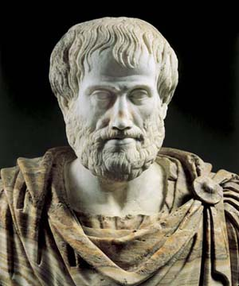
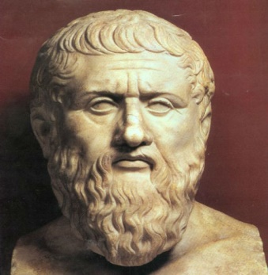
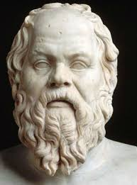
Сабақтың барысы
Сабақтың басы:
Сабақтың ортасы:
Ұйымдастыру бөлімі:
"Жүрек жылуы". Шаттық шеңбері.(Психолог. тренинг
Сабақтың мақсатымен таныстырамын
Жеке жұмыс: «Сәйкестендіру»
Төменде берілген мәліметтерді Грек философтарының еңбектерімен сәйкестендіріңіз:
Дескриптор
Білім алушы - Ежелгі Грек философтарын сурет арқылы атайды;
- Ежелгі Грек философтарының көзқарастарын ,еңбектерін сәйкестендіреді.
.
Ой қозғау
Философтар деген кімдер?
Жаңа тақырыпқа байланысты тұлғалардың суреттерін таңдау түрлері бойынша 3 топқа бөлу.

Slide 4
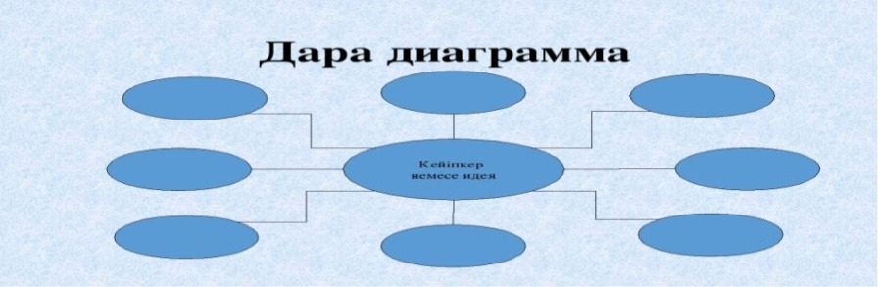
Сабақтың ортасы
Топтық жұмыс: «Мінсіз қоғам дегеніміз не?»
Мақсаты:сабақтың негізгі түйінін пайымдау үшін графикалық органайзер әдісін пайдалану.
Кері байланыс орнату
Жұптық жұмыс: «Ойлан, жұптас, бөліс» әдісі бойынша мәтінді талдайды.
тапсырмасы:Ғылымның атасы»мәтінмен жұмыс Олар қысқаша жоспар құра алады,тірек сөздерді жазып,суреттей алады.философтардың көзқарасындағы ортақтықнеде екенін анықтайды.
Жұптық бағалау:
Көршіңе бір пікір сыйла
Сабақтың соңы
«Конверттегі сұрақ».
Әрбір оқушыға арнап конверт дайындап және оқу мақсатына сәйкес 2-3 сұрақ жазып, конвертке саламын.
Конвертті оқушыларға таратып 2 минут уақыт беремін: оқушы стикерде өз атын, сұрақтардың жауабын жазып конвертке салады және конвертті келесі оқушыға жібереді. Барлық оқушылар жауап бергенше конверттермен алмасады. Соңында стикерлерді жинап,бірнеше жауапты дауыстап оқимын (аттарын атамастан); сынып жауаптардың қаншалықты дұрыс болғанын талқылайды
«Алақан соғу» әдісімен бағалады

Slide 5
Саралау
Бағалау
1. Оқушылардың қажетті білімдерін білу мақсатында тапсырмалар беріледі.
2.Топтық жұмыс арқылы оқушылардың бірлескен әрекетін бақылау, жетістіктерін айқындау.
3. Кері байланыс: Табыс ағашы арқылы
4. Әр оқушының ОМ жеткендігін анықтау үшін бағалау критерийлері мен дескрипторлар қолдану
1.Топтық, жұптық жұмыстар арқылы оқушыларға өзара қолдау, көмек көрсету жүзеге асырылады.
.2 РЕСУРС арқылы
Қосымша тапсырма беру арқылы
3 Барлық оқушыларға сұрақтар мен жұптық,жеке тапсырмалар беріледі

Slide 6
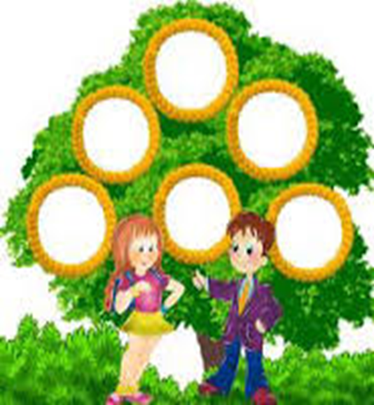
Үй тапсырмасы: Мінсіз қоғамды қалай елестетесің эссе жазу
Рефлексия:
«Табыс» ағашын отырғызайық.
Ағаш діні жаңа сабақта өтілген тақырып, жасыл желек –сыныбымыздағы көңіл-күй, ал ағаштың жемістері - сіздердің білімдеріңіз.
Жасыл алма: Маған сабақ ұнады. Тақырыпты меңгердім.
Сары алма: Тақырыпты түсіндім, бірақталдаған кезде қиналдым.
Қызыл алма: Сабақ маған түсініксіз.
Оқушылар алмаларға «сабақты менгердім», «қиналамын», «менгерген жоқпын» деп жазып жабыстырады.

Slide 7
Назарларыңызға рахмет!

Slide 8
